Slide 1

Nauka o podniku
-
Kalkulace ii
Cílem přednášky je seznámit se s vybranými technikami kalkulací
.
Šárka Čemerková
Přednášející

Slide 2
Nauka o podniku
-
Kalkulace II
Kalkulace dělením s poměrovými čísly
Přirážková kalkulace
.
Struktura přednášky

Slide 3
    Kalkulace dělením poměrovými čísly
u výrob zaměřených na tvarově či rozměrově příbuzné produkty, které se pro rozdělovanou nákladovou položku dají transformovat na jediný produkt
využívá se výhod kalkulace prostým dělením, která je jednoduchá a přesná

Slide 4
odpovídá na otázku, jak by byly přiřazeny režijní náklady (nepřímé), kdyby podnik fiktivně poskytoval jeden výrobek či službu
homogenizuje sortiment pro výpočet (ukazuje, kolikrát je služba/výrobek náročnější, výkonnější než ta druhá a zohledňuje to při rozdělení režijních nákladů)

Slide 5
základem je správná volba konvenčního (fiktivního) výrobku (smluvené, dohodnuté služby/výrobku) a stanovení poměrových čísel:
  řada poměrových čísel vystihuje podobnost – například časovou náročnost, velikost, pracnost
  pro každou položku režijních nákladů lze zvolit jinou řadu poměrových čísel

Slide 6
Postup kalkulace dělením s poměrovými čísly
Určíme konvenční produkt, k tomuto produktu přiřadíme poměrové číslo 1.
Vypočítáme poměrová čísla pro ostatní produkty:
  produkty se liší výkonem:
PČ = výkon konv. výrobku / výkon ostatních
  produkty se liší rozměrem či pracností:
PČ = pracnost ostatních / pracnost konv. výrobku

Slide 7
Určíme celkové přepočítané množství produktu Q‘ – vynásobíme skutečnou výrobu poměrovým číslem pro všechny produkty a sečteme
Stanovíme sazbu celkových nákladů na jednotku přepočtené produkce – celkovou výši nákladů vydělíme celkovou úrovní přepočtené výroby Q´
Vypočítáme celkové náklady na kalkulační jednici – vynásobíme sazbu jednotlivými poměrovými čísly

Slide 8
Příklad: Firma Plastik s. r. o. vyrábí tří druhy zahradních stolů, které se liší velikostí a tím i pracností jejich výroby. Celkové režijní náklady činí 541 000 Kč. Rozdělte celkové režijní náklady na jednotlivé sortimentní položky i na jednici výroby.
Sortimentní položka | Výroba [ks] | Pracnost [min/ks]
Zahradní stůl „A“ | 3 000 | 4
Zahradní stůl „B“ | 4 000 | 5
Zahradní stůl „C“ | 5 000 | 2

Slide 9
Řešení:
Stanovení konvenčního výrobku a výpočet poměrových čísel:
  např. konvenční výrobek „A“ – zde PČ = 1
  výrobek „A“ … 4 minuty
  výrobek „C“ … 2 minuty, tj. v čase výroby „C“ lze vyroubit pouze polovinu výrobku „A“, tzn. PČ = ½.
Sortimentní položka | Výroba [ks] | Pracnost [min/ks] | PČ
Zahradní stůl „A“ | 3 000 | 4 | 1
Zahradní stůl „B“ | 4 000 | 5 | 5/4
Zahradní stůl „C“ | 5 000 | 2 | 2/4=1/2

Slide 10
Přepočet výroby Q´:
Kdyby podnik vyráběl pouze výrobek „A“, vyrobil by 10 500 ks.
Sortimentní položka | Výroba [ks] | Pracnost [min/ks] | PČ | Q´ [ks]
Zahradní stůl „A“ | 3 000 | 4 | 1 | 3 000
Zahradní stůl „B“ | 4 000 | 5 | 5/4 | 5 000
Zahradní stůl „C“ | 5 000 | 2 | 1/2 | 2 500
CELKEM |  |  |  | 10 500

Slide 11
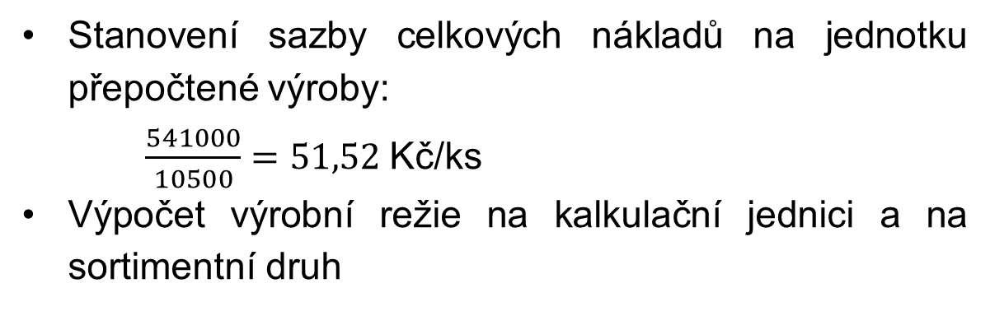
Stanovení sazby celkových nákladů na jednotku přepočtené výroby:
$\frac{541000}{10500}=51,52$Kč/ks
Výpočet výrobní režie na kalkulační jednici a na sortimentní druh
Sortimentní položka | Výroba [ks] | Pracnost [min/ks] | PČ | Q´ [ks] | N/sort. pol. [Kč] | N/jednici [Kč/ks]
Zahradní stůl „A“ | 3 000 | 4 | 1 | 3 000 | 154 560 | 51,52
Zahradní stůl „B“ | 4 000 | 5 | 5/4 | 5 000 | 257 600 | 64,40
Zahradní stůl „C“ | 5 000 | 2 | 2/4 | 2 500 | 128 800 | 25,76
CELKEM |  |  |  | 10 500 | 540 960

Slide 12
    Kalkulace přirážková
pro rozvrhování režijních nákladů při produkci různorodých výrobků s různou technologií a různým množstvím nepřímých nákladů v jednotlivých položkách
kde
RS … režijní sazba
N_{n} … celkové nepřímé společné náklady
KZ … celkový objem rozvrhové základny

Slide 13
rozvrhovou základnu si stanoví organizace sama, tak, aby byla k rozvrhovaným režijním nákladům přímo úměrná – často přímá mzda nebo součet přímých nákladů
vybraná rozvrhová základna musí splňovat tyto požadavky:
  musí mít příčinný vztah ke vzniku režijních nákladů
  musí mít stálost vztahu k vývoji nákladů, tzn. změní-li se rozvrhová základna, změní se výše režijních nákladů
  rozvrhová základna musí být dostatečně veliká, aby změny v ní nezpůsobovaly chyby ve výpočtech

Slide 14
rozvrhová základna může existovat ve dvou podobách:
  v peněžních jednotkách – přímé mzdy, přímý materiál, celkové přímé náklady, náklady zpracovatelské
  v naturálních jednotkách – pracovní hodiny, strojové hodiny, hmotnosti, koeficient pracnosti, doba poskytování služby

Slide 15
Kalkulace přirážková existuje ve dvou základních podobách:
  kalkulace s jednou přirážkou:
    všechny nepřímé náklady se rozpočítají dle jedné přirážky
    metoda rychlejší, méně náročné, ale také méně přesné
  kalkulace s více přirážkami:
    více používaná v praxi
    více rozvrhových základen dle místa vzniku režijního nákladu

Slide 16
Postup přirážkové kalkulace:
Stanovíme rozvrhovou základnu.
Vypočítáme výši režijní sazby.
Rozpočítáme režijní náklady na jednotlivé typy služeb.

Slide 17
Příklad: Podnik „Spektrum“ vyrábí 3 různé výrobky, na které byly vynaloženy celkové přímé mzdy ve výši
60 000 Kč. Podnik eviduje 168 000 Kč výrobní režie. Přerozdělte výrobní režijní náklady s využitím přirážkové kalkulace, kdy rozvrhovou základnou jsou přímé mzdy.
 |  | výrobek X | výrobek Y | výrobek Z
Přímé mzdy | Kč/ks | 120 | 100 | 110
Výrobní režie | Kč | 168 000

Slide 18
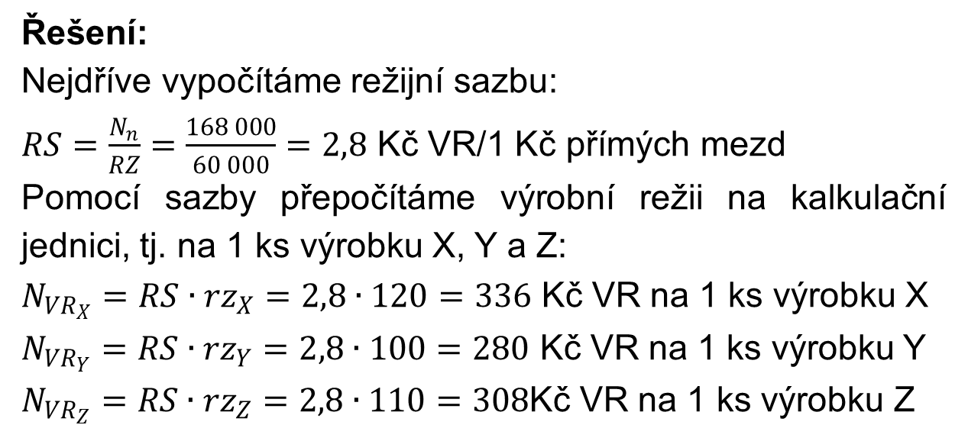
Řešení:
Nejdříve vypočítáme režijní sazbu:
$RS=\frac{N_{n}}{RZ}=\frac{168 000}{60 000}=2,8$ Kč VR/1 Kč přímých mezd
Pomocí sazby přepočítáme výrobní režii na kalkulační jednici, tj. na 1 ks výrobku X, Y a Z:
$N_{{VR}_{X}}=RS∙{rz}_{X}=2,8∙120=336$ Kč VR na 1 ks výrobku X
$N_{{VR}_{Y}}=RS∙{rz}_{Y}=2,8∙100=280$ Kč VR na 1 ks výrobku Y
$N_{{VR}_{Z}}=RS∙{rz}_{Z}=2,8∙110=308$Kč VR na 1 ks výrobku Z

Slide 19
Příklad: Na výrobky X, Y, Z vyráběné v 5 provozovnách spotřebováváme časy v normohodinách [Nh/výrobek]. Rozdělte výrobní režii na jednotlivé výrobky X, Y, Z, je-li rozvrhovou základnou výrobní kapacita. Časová náročnost výroby jednotlivých výrobků je uvedena v tabulce
Výrobek /střediska | A | B | C | D | E
X [Nh/výrobek] | 3 | 40 | 30 | 8 | 8
Y [Nh/výrobek] | 4 | 20 | 25 | 4 | 10
Z [Nh/výrobek] | 5 | 45 | 40 | 10 | 15
Položky/provozovny | A | B | C | D | E
Režijní náklady [tis. Kč] | 3 080 | 10 640 | 3 150 | 6 000 | 2 450
Výrobní kapacita [tis. Nh] | 14 | 28 | 7 | 10 | 7

Slide 20
Řešení:
Středisko | Sazba RS [Kč/Nh] | Výrobní režie X [tis. Kč] | Výrobní režie Y [tis. Kč] | Výrobní režie Z [tis. Kč]
A | 3 080/14 000 = 0,22 | 0,22*3 = 0,66 | 0,22*4 = 0,88 | 0,22*5 = 1,1
B | 10 640/28 000 = 0,38 | 0,38*40 = 15,2 | 7,6 | 17,1
C | 0,45 | 13,5 | 11,3 | 18
D | 0,60 | 4, 80 | 2,4 | 6
E | 0,35 | 2,8 | 3,5 | 5,25

Slide 21
Příklad: Podnik vyrábí dva odlišné výrobky „A“ a „B“, na které byly vynaloženy náklady, viz tabulka.
Sestavte výslednou kalkulaci na úrovni vlastních nákladů výkonu, jestliže rozvrhovou základnou pro výrobní režii (VR) jsou přímé mzdy a pro správní režii (SR) přímý materiál. Celková výše výrobní režie činí 3 000 Kč a správní režie je ve výši 1 000 Kč.
Výrobek | Objem produkce | Přímý materiál | Přímé mzdy
 | [ks] | [Kč/ks] | [Kč]
A | 50 | 300 | 150
B | 80 | 480 | 180

Slide 22
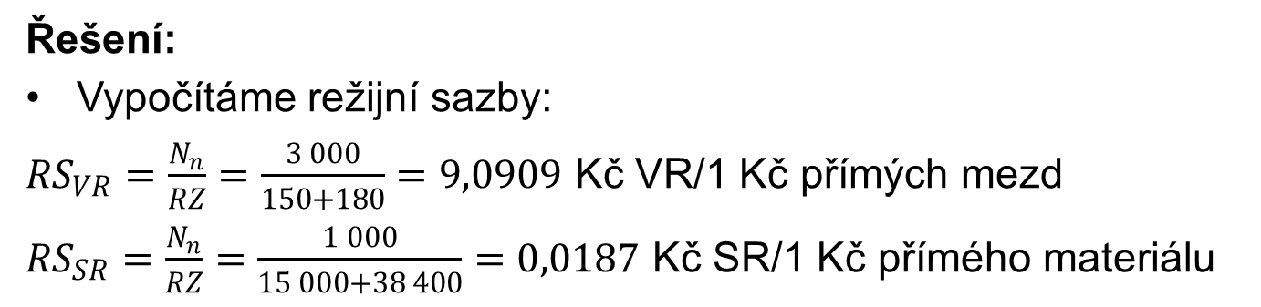
Řešení:
Vypočítáme režijní sazby:
${RS}_{VR}=\frac{N_{n}}{RZ}=\frac{3 000}{150+180}=9,0909$ Kč VR/1 Kč přímých mezd
${RS}_{SR}=\frac{N_{n}}{RZ}=\frac{1 000}{15 000+38 400}=0,0187$ Kč SR/1 Kč přímého materiálu

Slide 23
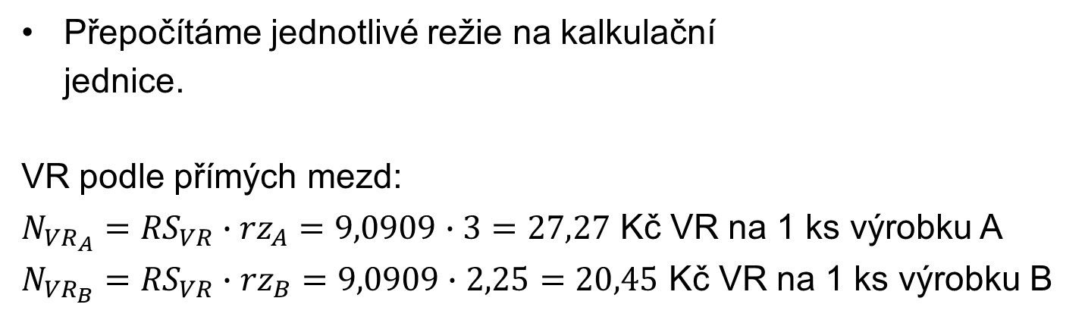
Přepočítáme jednotlivé režie na kalkulační
jednice.
VR podle přímých mezd:
$N_{{VR}_{A}}={RS}_{VR}∙{rz}_{A}=9,0909∙3=27,27$ Kč VR na 1 ks výrobku A
$N_{{VR}_{B}}={RS}_{VR}∙{rz}_{B}=9,0909∙2,25=20,45$ Kč VR na 1 ks výrobku B

Slide 24
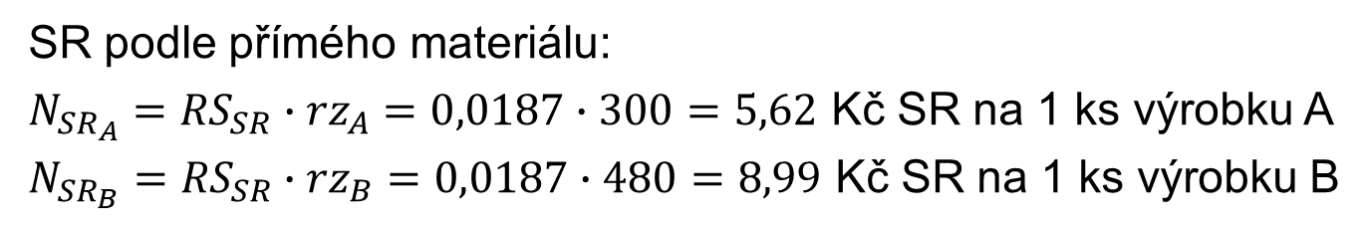
SR podle přímého materiálu:
$N_{{SR}_{A}}={RS}_{SR}∙{rz}_{A}=0,0187∙300=5,62$ Kč SR na 1 ks výrobku A
$N_{{SR}_{B}}={RS}_{SR}∙{rz}_{B}=0,0187∙480=8,99$ Kč SR na 1 ks výrobku B

Slide 25
Položka | A_{CELKEM} | B_{CELKEM} | A_{NA JEDN.} | B_{NA JEDN.}
 | [Kč] | [Kč] | [Kč/ks] | [Kč/ks]
Přímý materiál | 15 000 | 38 400 | 300 | 480
Přímé mzdy | 150 | 180 | 3 | 2,25
Výrobní režie VR |  |  | 27,27 | 20,45
Vlastní náklady výroby |  |  | 330,27 | 502,70
Správní režie SR |  |  | 5,62 | 8,99
Vlastní náklady výkonu |  |  | 335,89 | 511,69

Slide 26
Shrnutí přednášky
Umíte:
Vysvětlit podstatu kalkulace dělením s poměrovými čísly
Aplikovat kalkulaci dělením s poměrovými čísly na konkrétním příkladu
Objasnit podstatu přirážkové kalkulace
Aplikovat přirážkovou kalkulaci v praxi

